Slide 1
স্বাগতম

Slide 2
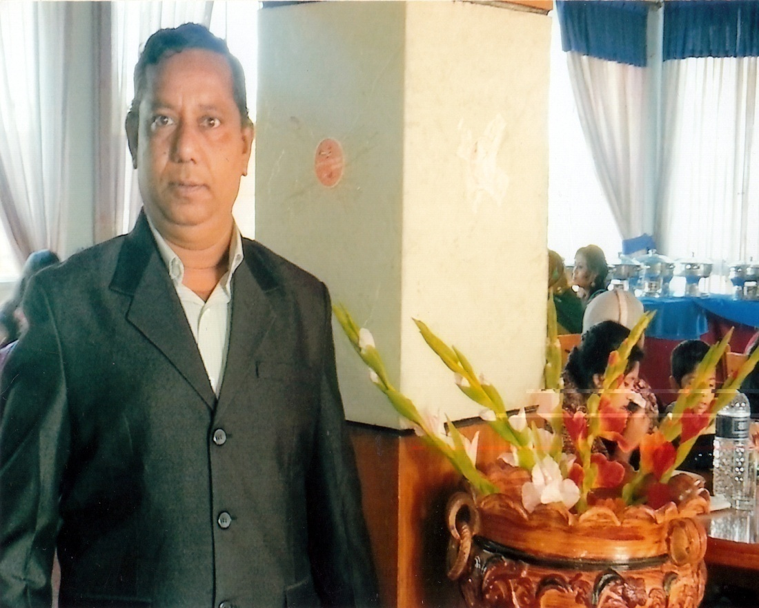
পরিচিতি
মুহাম্মদ আমির হোসেন
সহকারী শিক্ষক
ফেনী বালিকা বিদ্যানিকেতন স্কুল এন্ড কলেজ
amir_33226@yahoo.com
Mobile: 01819033226

Slide 3
শ্রেণি-অষ্টম
বিষয়- সাধারণ গণিত

Slide 4
পাঠ শেষে শিক্ষার্থীরা জানতে পারবে-
*পিথাগোরাসের উপপাদ্যটি বিবৃত করতে পারবে।
সূত্রের বিস্তৃতির সাহায্যে উপপাদ্যটি প্রমান করতে পারবে।
পিথাগোরাসের উপপাদ্য প্রয়োগ করে বাস্তব সমস্যা সমধান করতে পারবে।

Slide 5
A
অতিভুজ
লম্ব
B
ভূমি
C
চিত্রঃ সমকোণী ত্রিভুজ

Slide 6
A
c
b
B
C
a
চিত্রে একটি সমকোনী ত্রিভূজ যার বাহুগুলোর যথাক্রমে a, b, c

Slide 7
c²
b²
অঙ্কিত বর্গ
অঙ্কিত বর্গ
c
b
a
অঙ্কিত বর্গ
a²

Slide 8
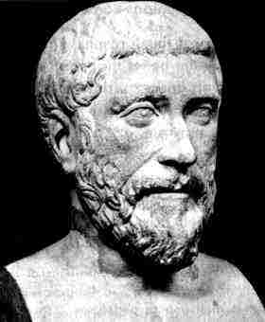
আজকের পাঠ
পিথাগোরাস
(580 – 500 B.C )

Slide 9
-এর বিস্তৃতিতে পিথাগোরাসের উপপাদ্যের প্রমান।
(a+b)
a
b
c
c
b
a
(a+b)
c
c
a
b
b
a

Slide 10
দলীয় কাজ
একটি সমকোণ আঁক এবং এর বাহু দুইটির উপর যথাক্রমে 3 সে.মি. ও 4 সে.মি. দূরত্বে দুইটি বিন্দু চিহৃত কর। বিন্দু দুইটি যোগ করে একটি সমকোণী ত্রিভূজ আঁক। ত্রিভূজটির অতিভূজের দৈর্ঘ পরিমাপ কর।

Slide 11
মূল্যায়ন
(ক) অতিভূজ কাকে বলে ?
(খ) ΔABC এর AB² = AC² + BC² এবং
∠B =60° হলে ∠A = কত ডিগ্রি?

Slide 12
বাড়ির কাজ
-এর বিস্তৃতিতে পিথাগোরাসের উপপাদ্যটি প্রমান করে আনবে।

Slide 13
ধন্যবাদ

